Slide 1
手势识别的无人机飞行
03
王硕
2018202100.

Slide 2
手势识别的无人机飞行 三个尝试阶段
百度API
调用百度API实现固定的手势识别.
TF和YOLO
使用基于tensorflow和yolo的预训练模型进行物体识别
模型训练
基于yolo模型训练自己的收拾训练集

Slide 3
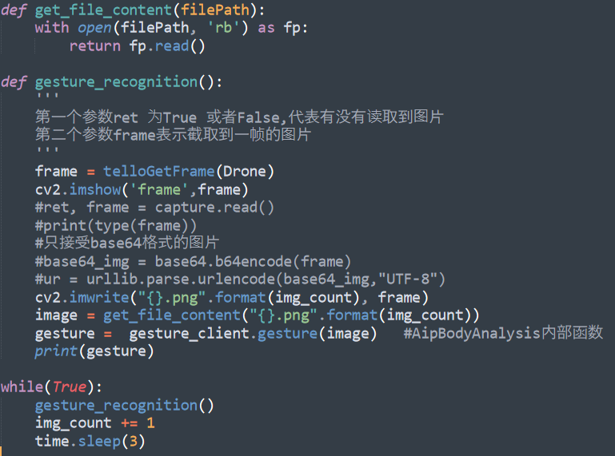
手势识别阶段一
基于百度api的人体关键点识别，可以识别用手势表达的数字1-9。
然后将这些数字对应到相应指令上去，即可实现通过手势识别的对无人机飞行进行控制。

Slide 4
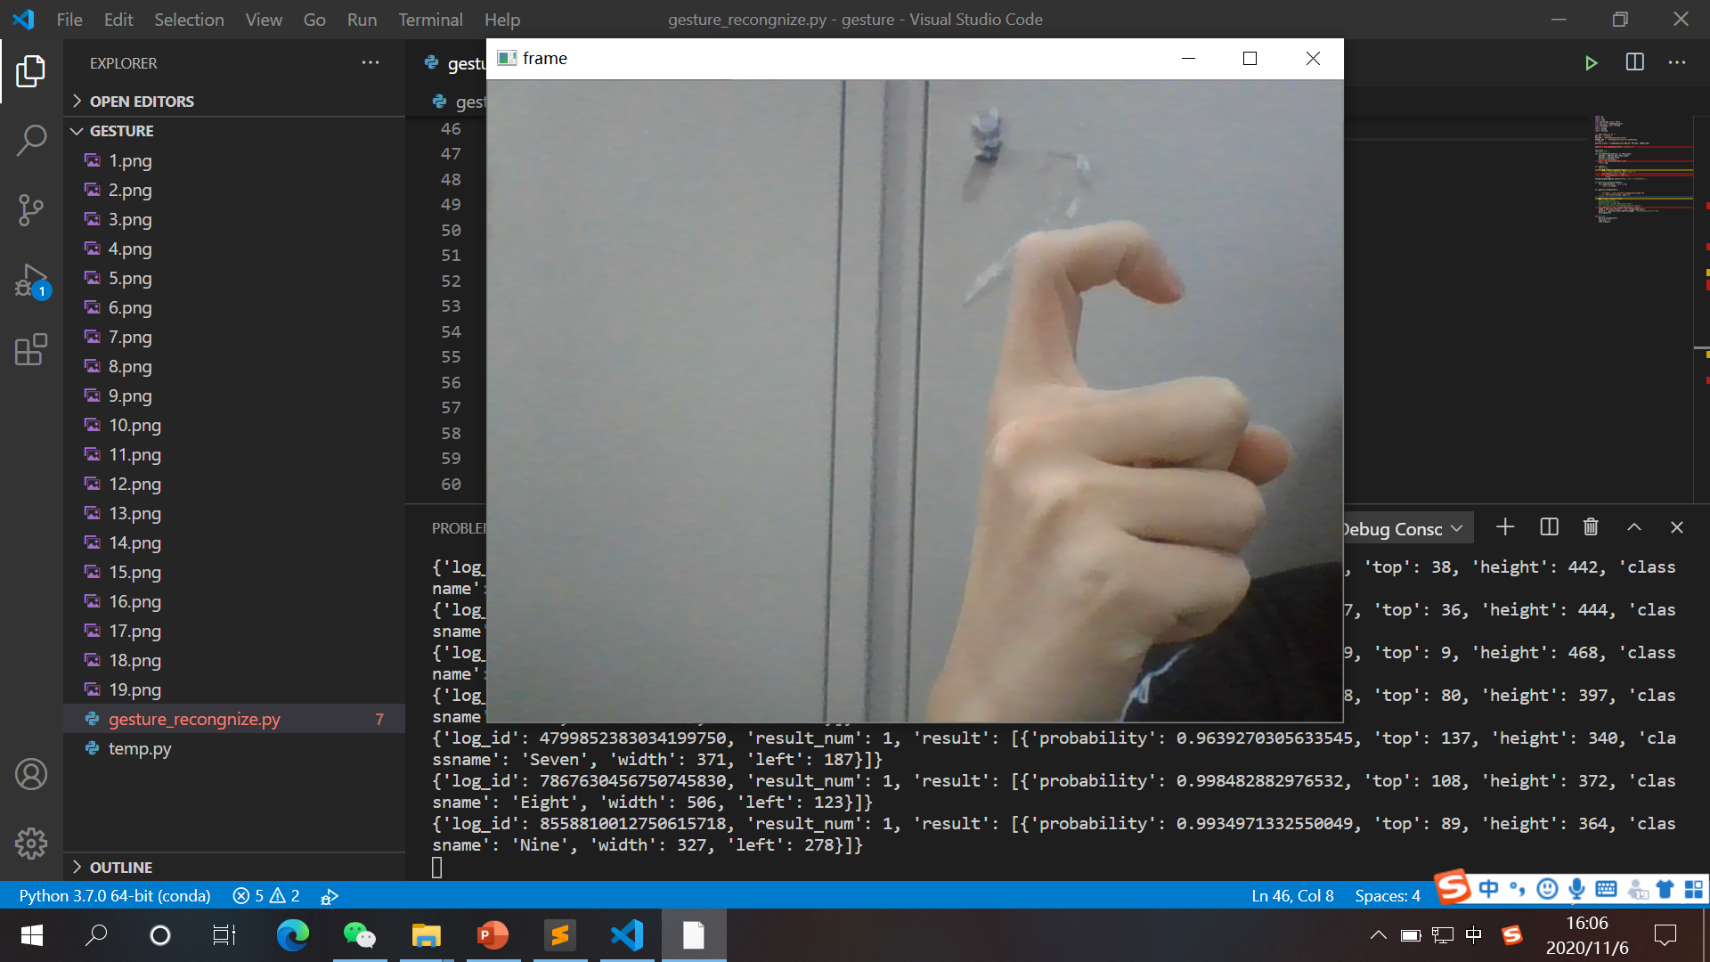

Slide 5
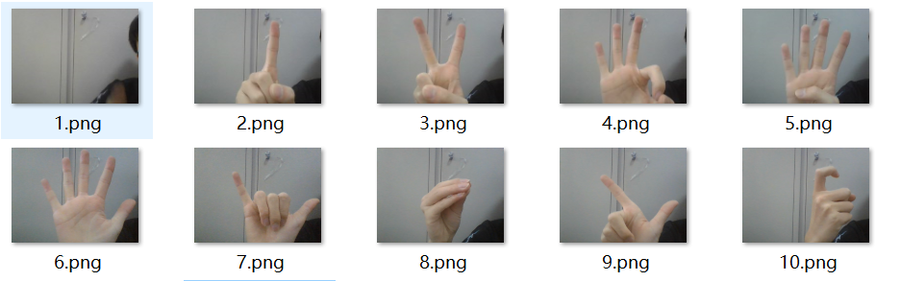
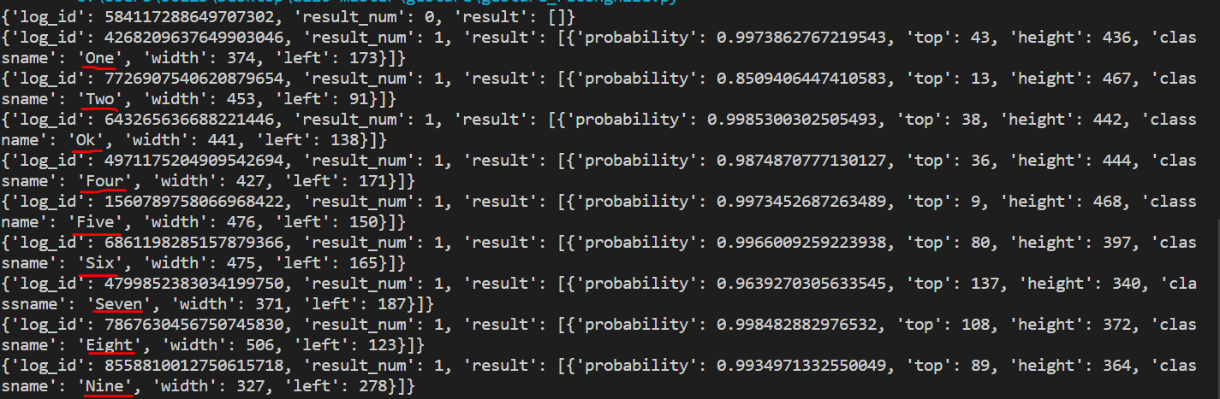

Slide 6
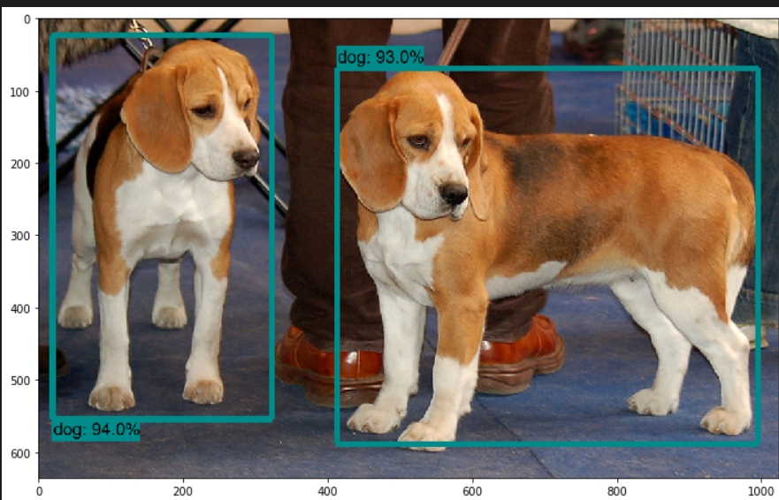
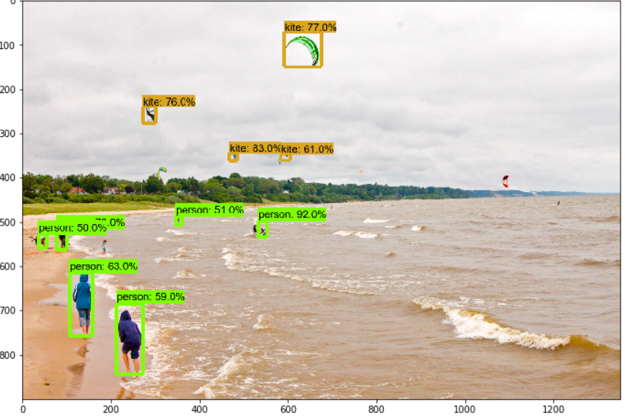
阶段二：预训练模型
Tensorflow object detection:
数据集：coco 即Microsoft Common Objects in Context
在单个图片上的效果显著：

Slide 7
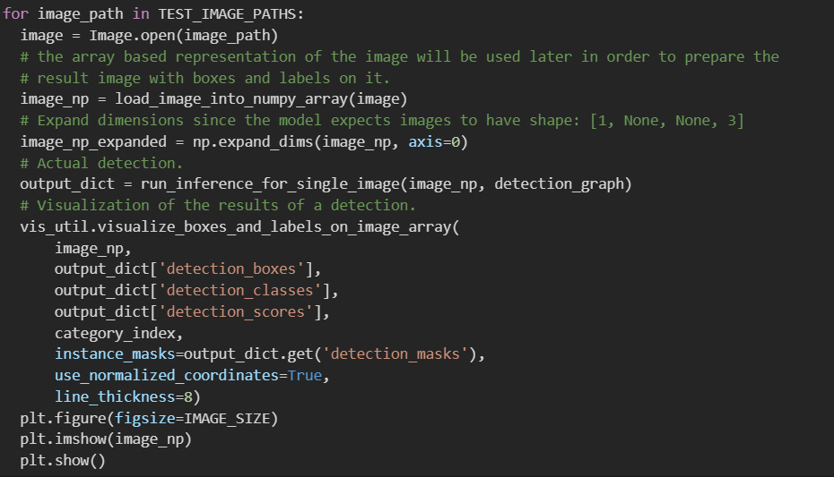
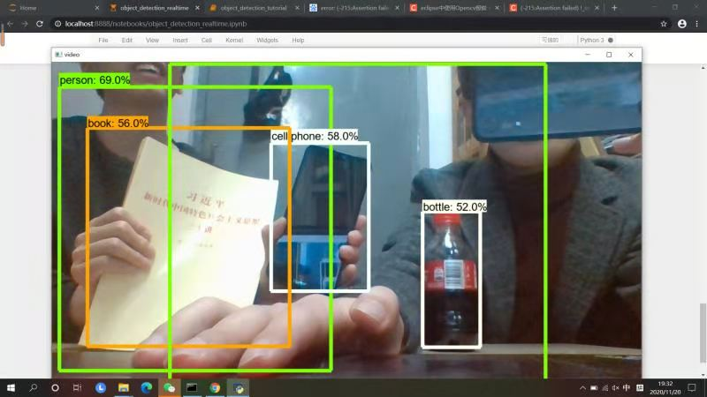
阶段二：预训练模型
Tensorflow object detection:
数据集：coco 即Microsoft Common Objects in Context
导入视频流，使用算法处理每一帧：

Slide 8
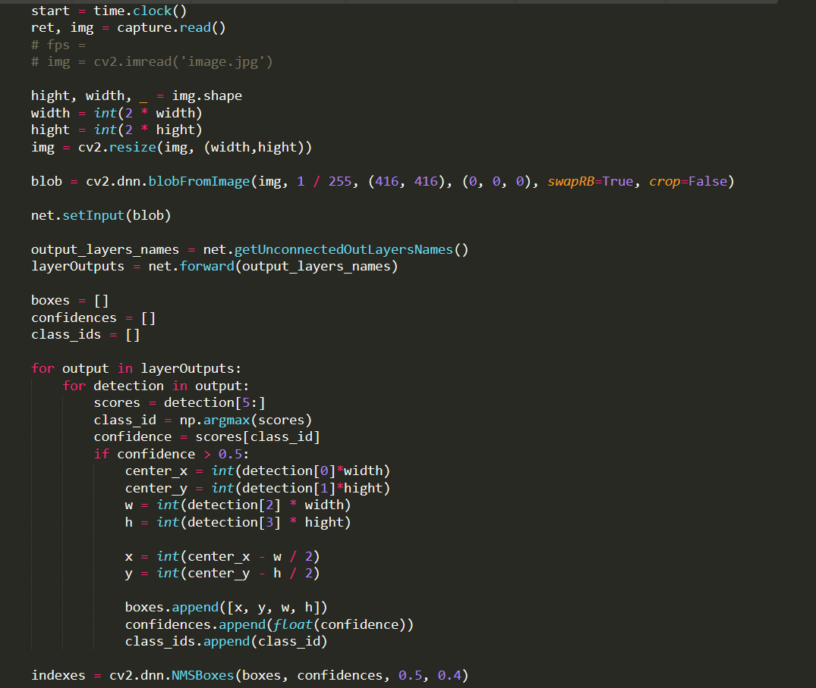
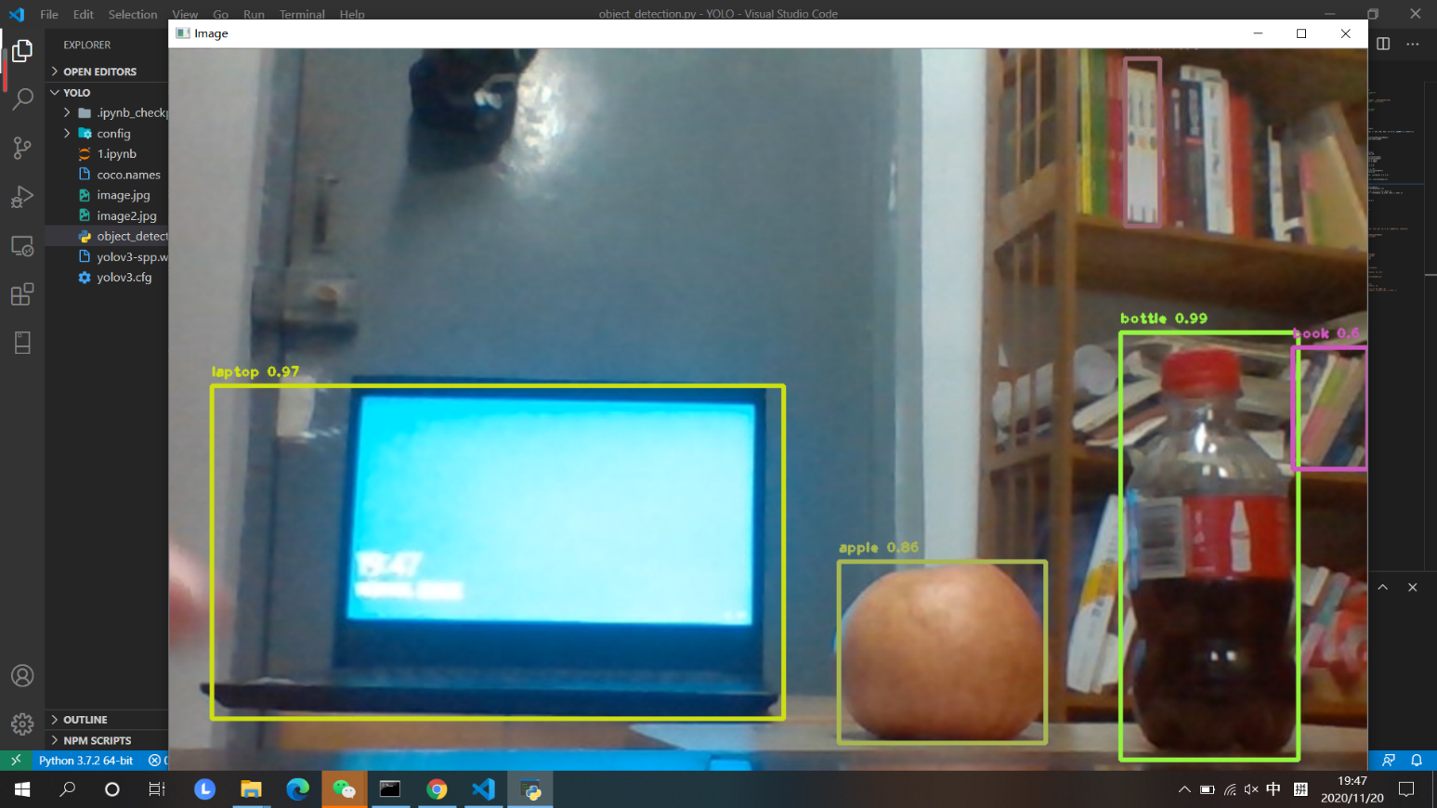
阶段二：预训练模型
YOLO预训练模型:
预训练参数：yolov5，v4，v3

Slide 9
阶段二：预训练模型
优点：
便于使用，配置完成本地环境即可使用。
识别种类多(80种)。
缺点：
速度慢，0.3s-0.5s /张，不满足视频要求。
识别不稳定。
没有我们需要的个性化手势识别

Slide 10
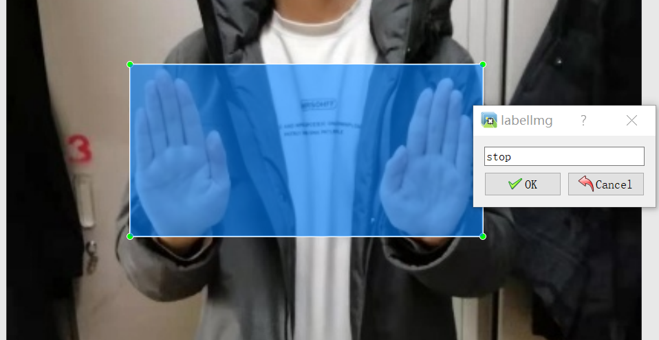
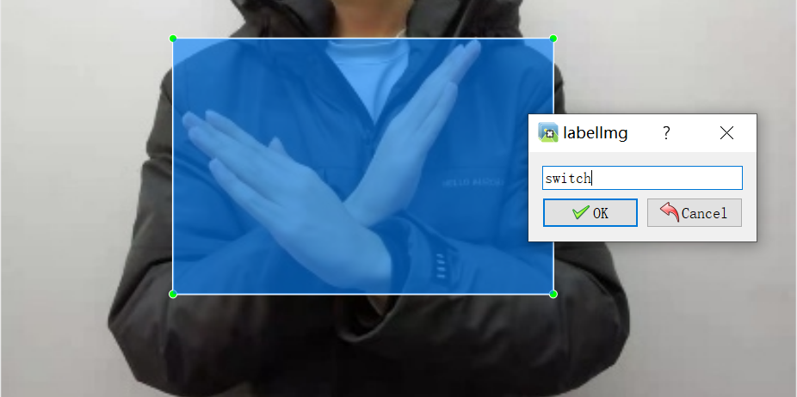
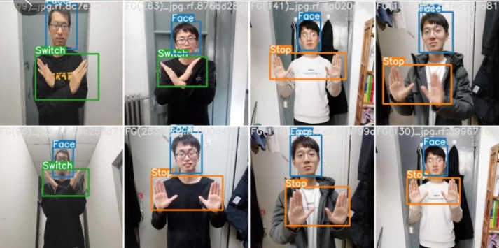
手势识别阶段三
标注数据，后续用于模型训练

